Slide 1
PHÒNG GIÁO DỤC & ĐÀO TẠO HUYỆN GIA LÂM
TRƯỜNG MẦM NON PHÙ ĐỔNG
Khám phá khoa học
Đề tài: Đôi bàn tay
Độ tuổi: 3-4 tuổi
Giáo viên: Nguyễn Thị Bích Phượng

Slide 3
Các con có biết hình ảnh con vật, con rối đó được tạo ra từ đâu không?

Slide 4
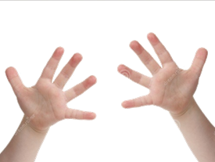
Các con có biết hình ảnh con vật, con rối đó được tạo ra từ đâu không

Slide 5
Cho trẻ quan sát và tập một số vận động nhẹ trên đôi bàn tay của mình

Slide 6
Chúng mình hãy đoán xem mỗi người có mấy bàn tay nhỉ?

Slide 7
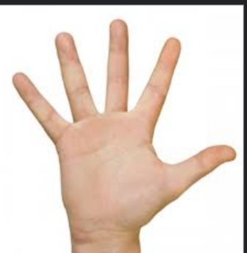
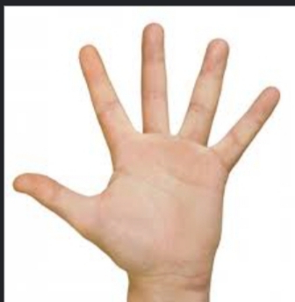
Mỗi người có 2 bàn tay
Bàn tay trái
Bàn tay phải

Slide 8
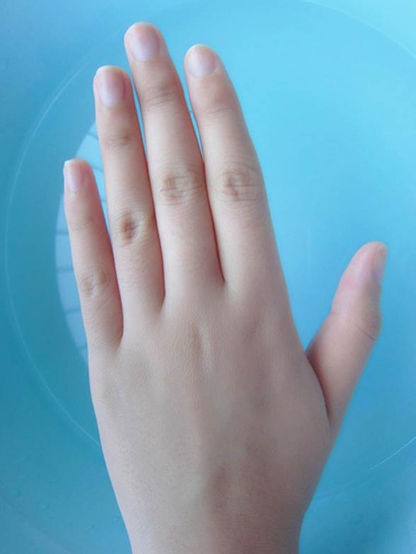
Bé đoán xem trên bàn tay có những bộ phận nào?
Mu bàn tay

Slide 9
Lòng bàn tay

Slide 10
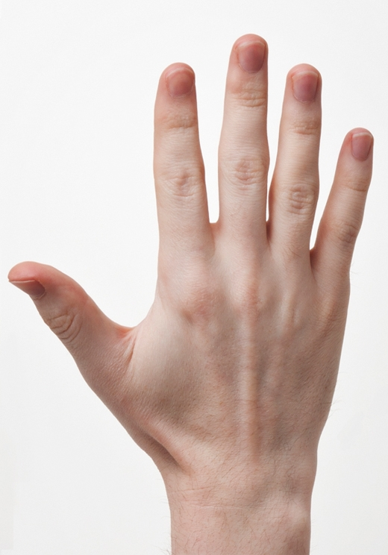
Các ngón tay

Slide 11
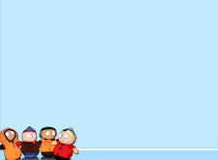
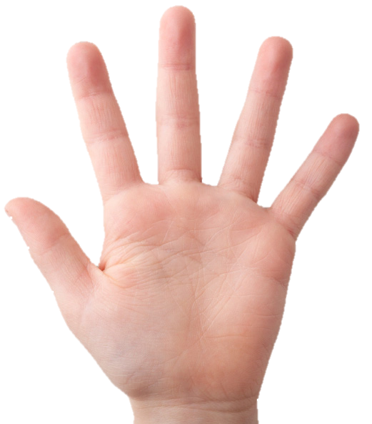
Ngón giữa
Ngón trỏ
Ngón áp út
Ngón út
Ngón cái

Slide 12
Các con hãy đoán xem trên một bàn tay có bao nhiêu ngón tay nhỉ ?

Slide 13
3
2
4
5
1
Bàn tay trái

Slide 14
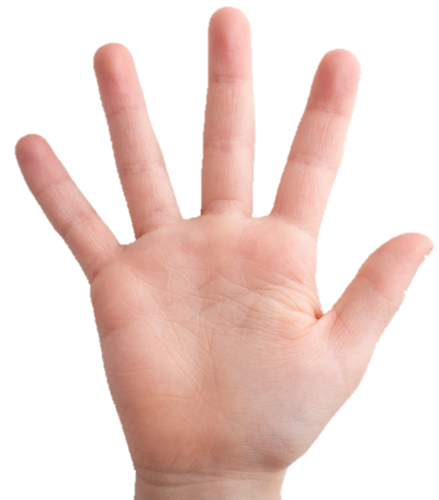
3
4
2
5
1
Bàn tay phải

Slide 15
Vậy hai bàn tay sẽ có 10 ngón tay?

Slide 16
Trên các ngón tay còn có gì nữa nhỉ?

Slide 17
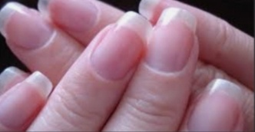
Móng tay
Vân tay

Slide 18
Để các ngón tay cử động được dễ dàng thì nhờ vào đâu?
Các khớp ngón tay

Slide 20
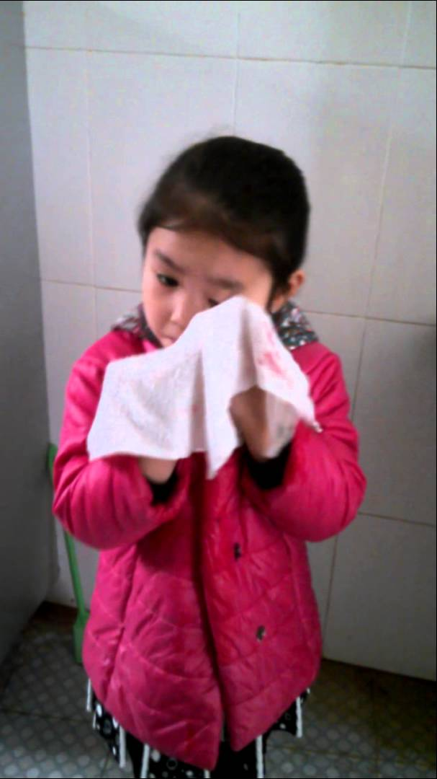
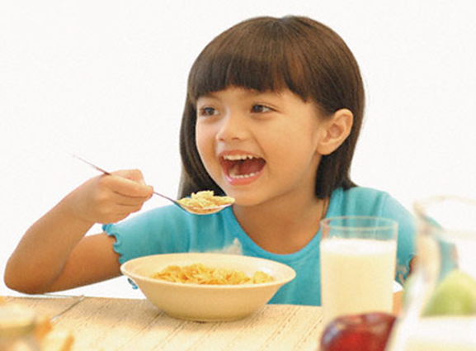
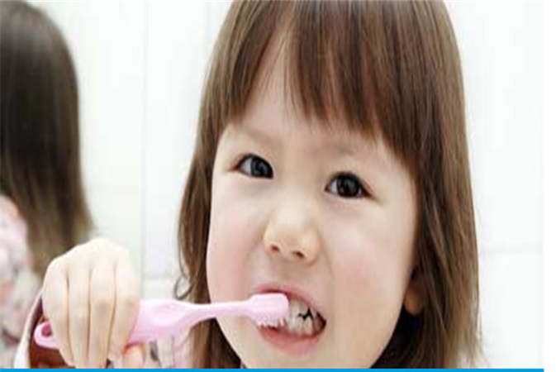
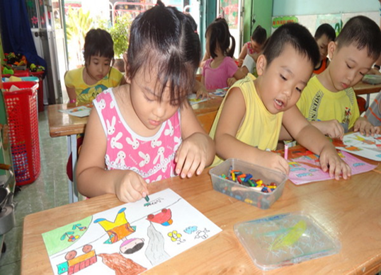
Con sẽ sử dụng đôi bàn tay xinh của mình làm những việc gì?
Những việc nên làm

Slide 21
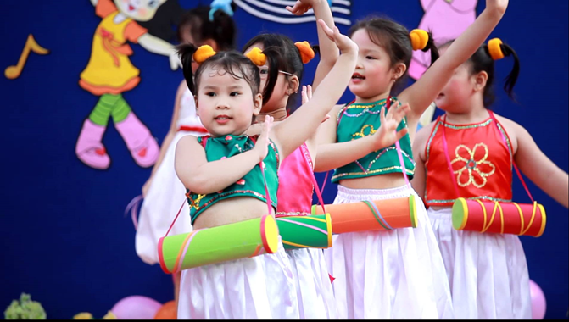
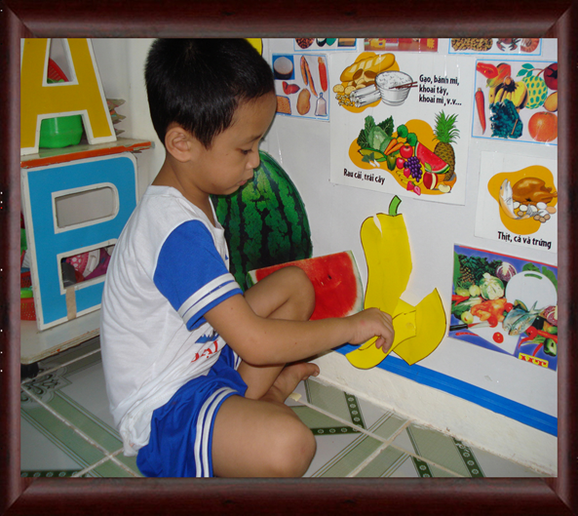
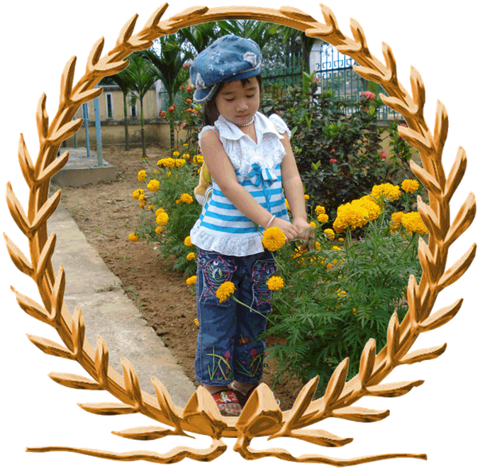

Slide 22
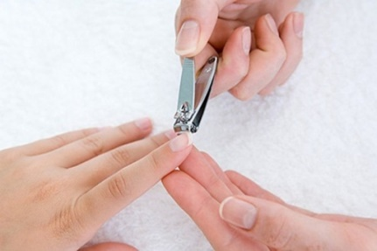
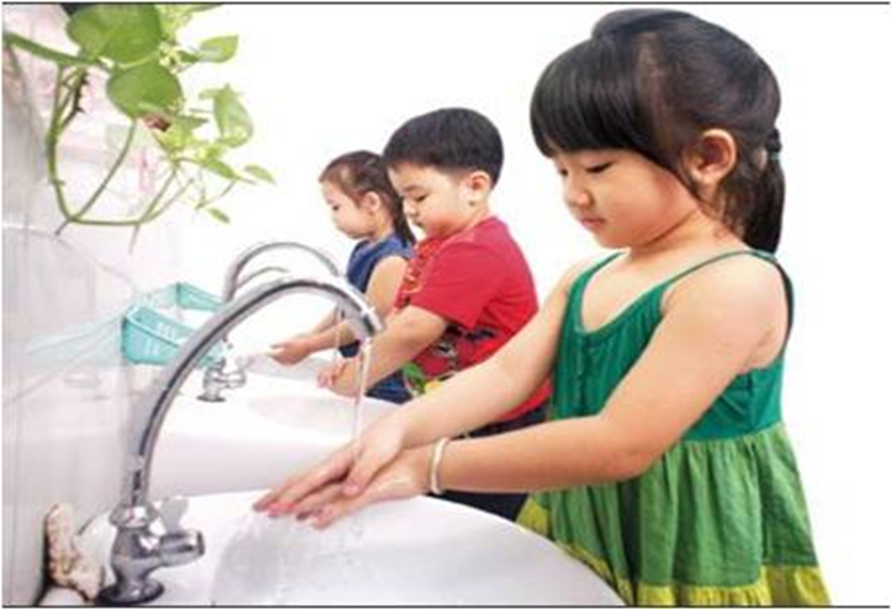

Slide 23
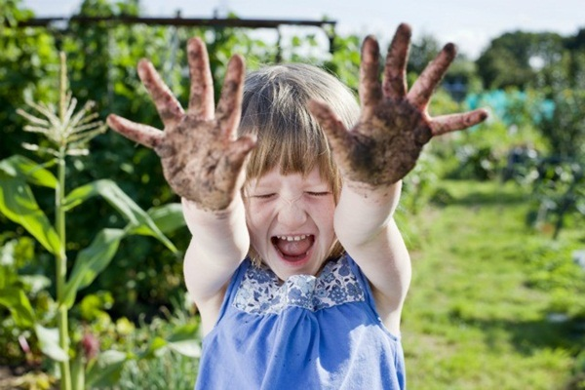
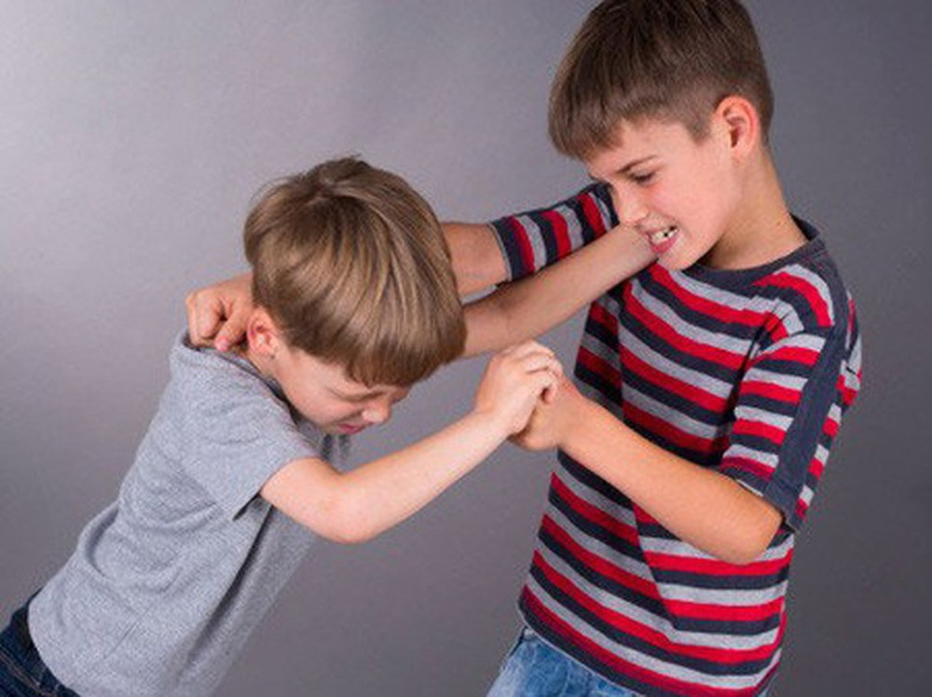
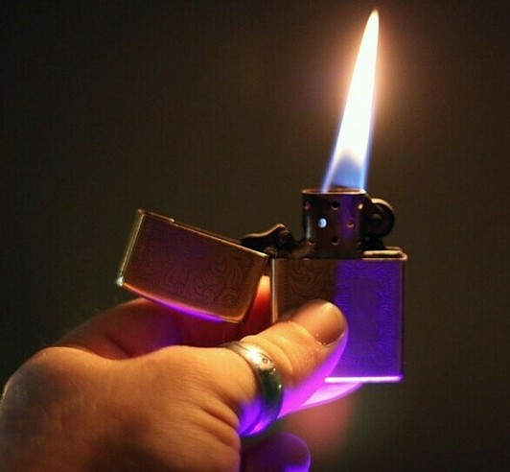
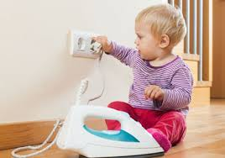
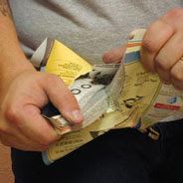
Những việc không nên làm

Slide 24
Ôn luyện củng cố
1
2
3

Slide 25
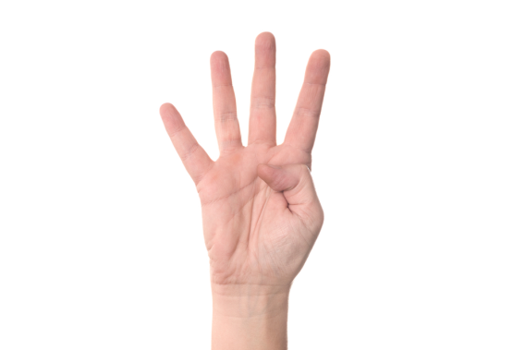
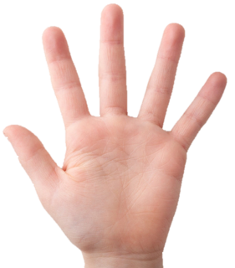
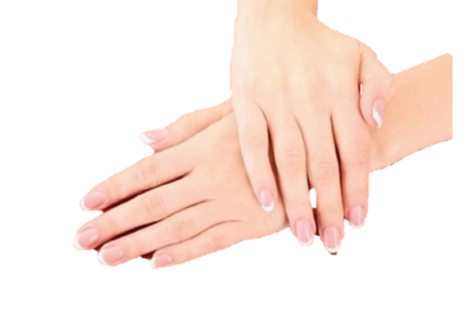
Câu 1: Một bàn tay có mấy ngón tay?
1
2
3
2
0
5
4
1
3
Tiếp nào

Slide 26
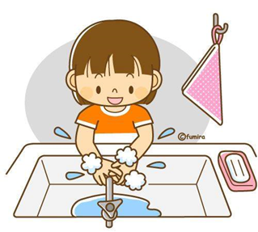
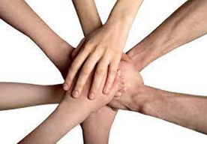
Câu 2: Làm thế nào để giữ đôi tay luôn sạch sẽ?
1
Thường xuyên rửa tay bằng xà phòng, rửa đúng cách
3
2
Cả 2 Phương án trên đều đúng
Cắt móng tay
2
0
1
3
4
5

Slide 27
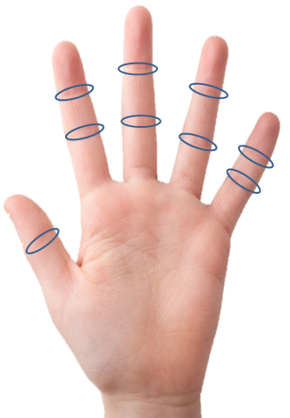
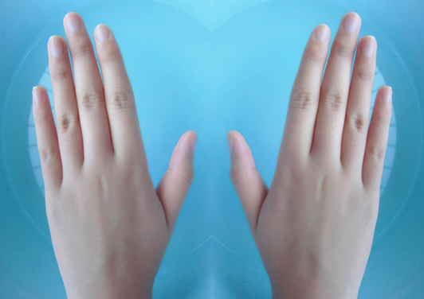
Câu 3: Các ngón tay cử động được là nhờ gì?
1
2
3
Các khớp ngón tay
Mu bàn tay
Lòng bàn tay
0
3
2
4
1
5

Slide 28
Trò chơi 2:Cắp cua bỏ giỏ

